Slide 1
ЭКТРЕМИЗМ ИНФОРМАЦИОННАЯ БЕЗОПАСТНОСТЬ ТЕРРОРИЗМ

Slide 2
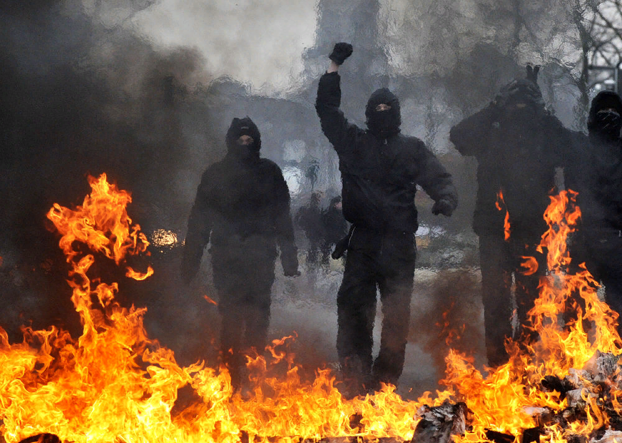
ЧТО ТАКОЕ ЭКСТРЕМИЗМ?
Экстремизм (от лат. "extremus" - крайний) - это приверженность радикальным взглядам и методам действий касаемо политики.

Slide 3
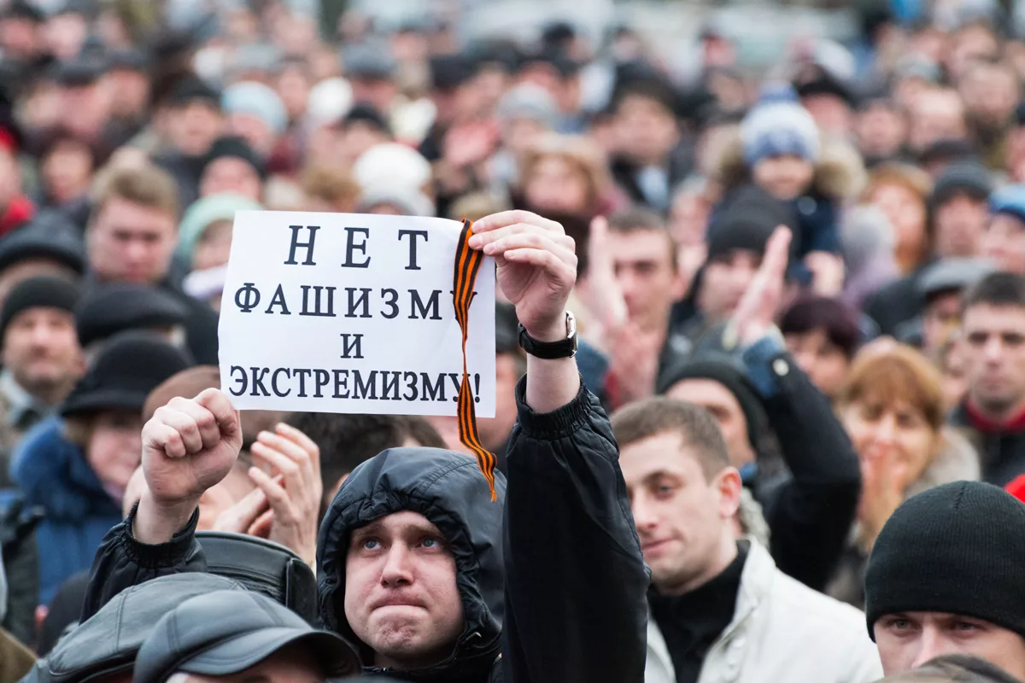
ИСТОРИЯ ЭКСТРЕМИЗМА ЭКСТРЕМИЗМ СЕЙЧАС И ЕГО ПОСЛЕДСТВИЯ
Экстремизм зародился еще при Римской империи, когда сформировалась первая экстремистская группировка, горевшая идеей создать независимое государство.
Сейчас экстремизм - это фашистская и неонацистская символика.
Подростков в экстремизме привлекает риск, и, нередко, желание самоутвердиться.
Последствием может оказаться как тюрьма, так и психологические травмы.

Slide 4
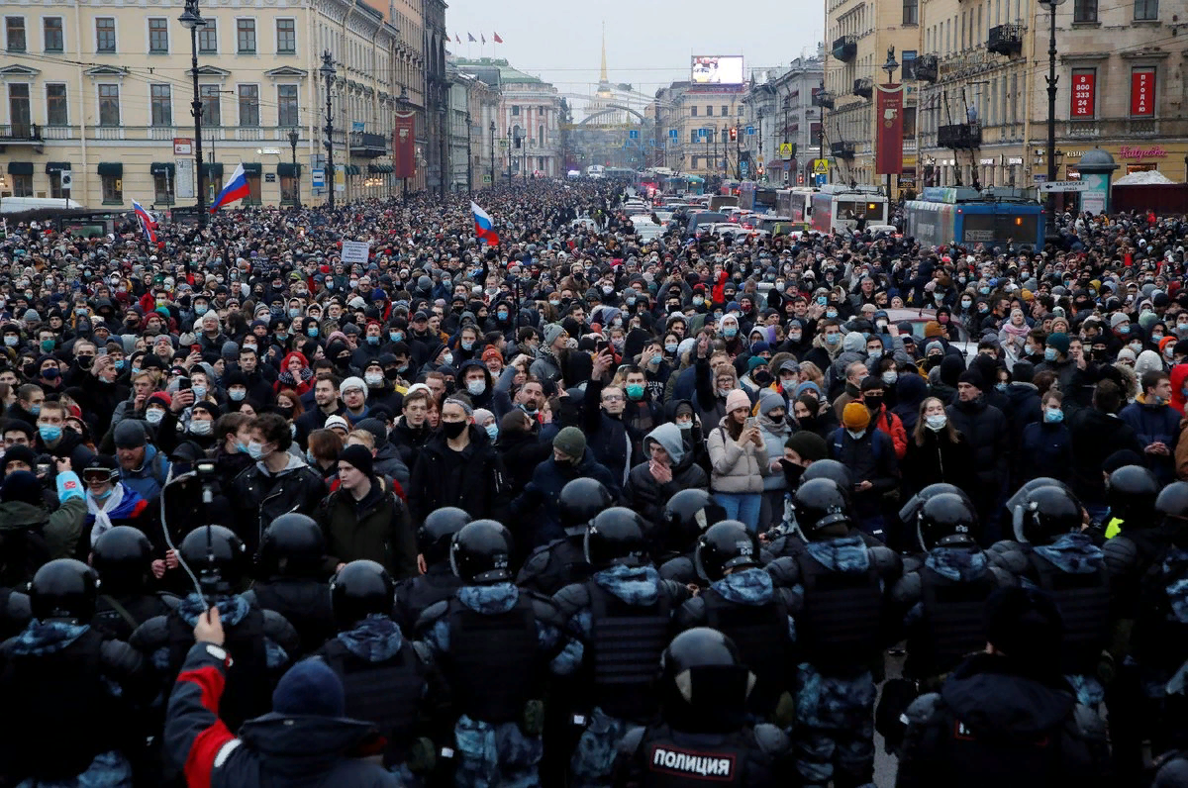
ЧТО ТАКОЕ МИТИНГ?
Митинг (от англ. "meeting" - собрание) - это массовое присутствие граждан в определённом месте для публичного выражения общественного мнения. Преимущественно общественно-политического характера.

Slide 5
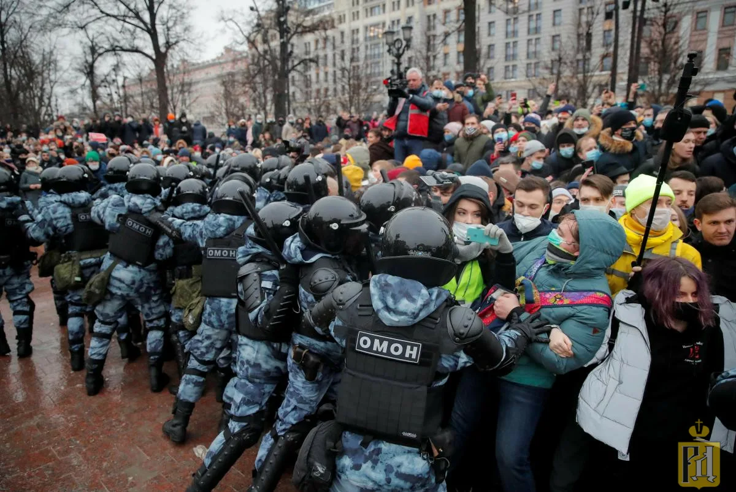
МИТИНГИ – ПОДРОСТКИ НА МИТИНГЕ РЕАЛИЗАЦИЯ ПОТРЕБНОСТЕЙ
Митинги являются одной из возможностей реализации потребности откликаться на актуальные проблемы современности.
Чтобы митинг был санкционированным, его организатор должен подать уведомление в местные органы управления.
На участие в митингах подростков легко подговорить.

Slide 6
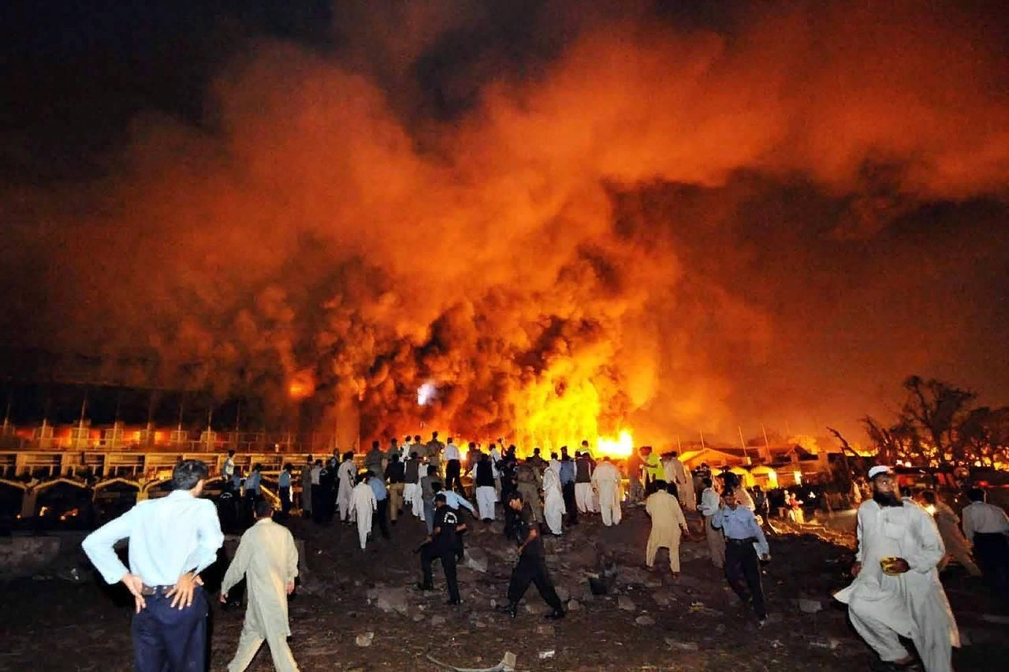
ЧТО ТАКОЕ ТЕРРОРИЗМ?
Терроризм (от лат. "terror" - ужас) - это политика террора, который, в свою очередь является тактикой запугивания: применяется физ. насилие вплоть до убийства.

Slide 7
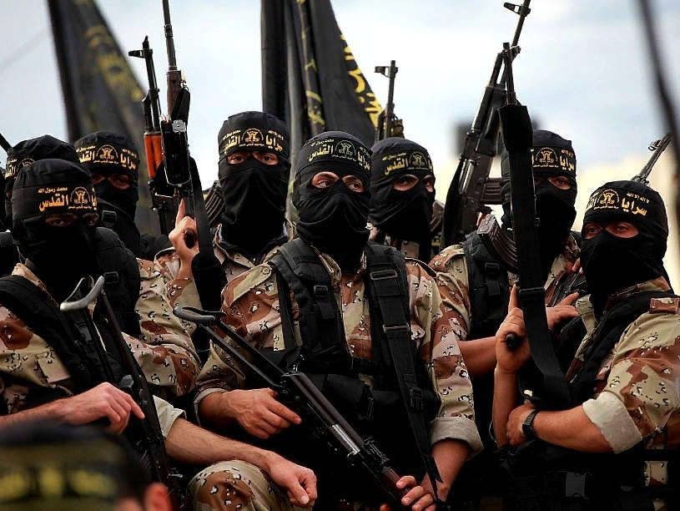
ВОЗНИКНОВЕНИЕ ПОДРОСТКИ И ТЕРРОРИЗМА ТЕРРОРИЗМ
Направление "терроризм" пришло в период Великой французской революции с первым террористическим актом.
Сейчас подростков к общественно-опасной деятельности привлекает собственное "обостренное чувство справедливости". Но кончится это может тем, что ими воспользуются вслепую.

Slide 8
НАША ПОСЫЛ:
Мы хотели донести то, что участие несовершеннолетних в общественно опасной деятельности может привести к плохим последствиям как для общества, так и для них самих.

Slide 9
СПАСИБО ЗА ВНИМАНИЕ)
С ВАМИ БЫЛИ УЧИНИКИ 404 ШКОЛЫ:
Ведерникова Варвара
Кушнир Ульяна
Николаева Джамила
Терентьева Елизавета
Зуева Ева

